Slide 1
Projeto de Extensão
Coordenação: Profa. Dra. Elyrouse Cavalcante de Oliveira Bellini - UFAL

Slide 2



GRADUANDOS:
Abinael Hansmuller Silva Ferreira
Ana Letícia Bernardino De Lima
Carlos Alberto Silveira Farias
Claudiney Vitorino da Silva
Emilly Vitória Rodrigues de Melo
Erica Milena da Silva Santos
Jurandir Rafael da Silva Neto
Juan Pablo Levino Silva
Lucas Julio de Araujo Meira
Milena da Silva Rocha Galdino
Nathália Adriely Oliveira Paes
Pedro Vinícius de Lira Santos
Raquel da Silva Lopes
Shelda da Silva Rocha
Thyago Oliveira Silva Claudino

Slide 3

Como Abrir o Seu
MEI?

Slide 4
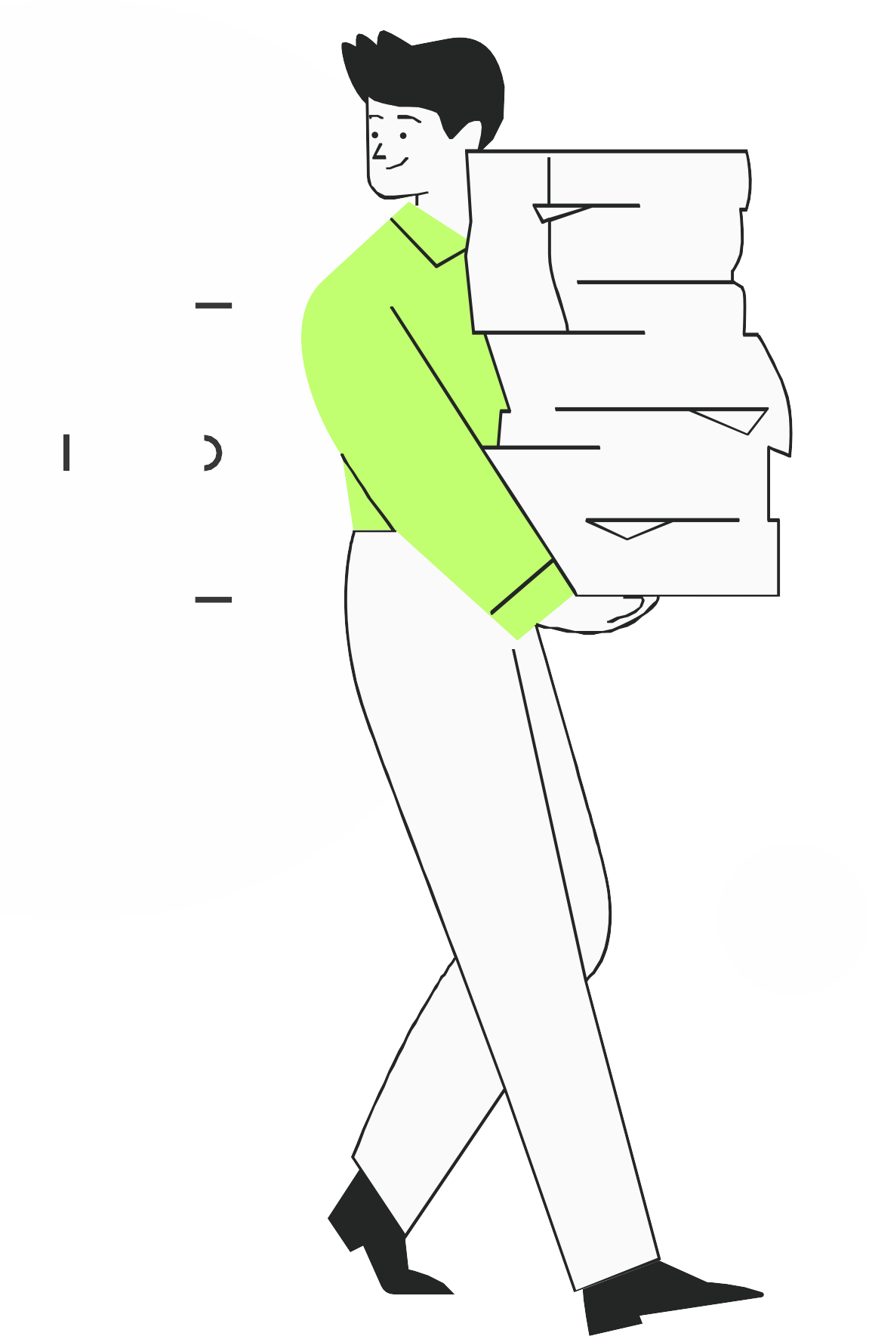
Em que iremos te ajudar?
TEMA 2
TEMA 3
TEMA 1
TEMA 4
Contribuições do MEI para a sociedade
Direitos e Obrigações do MEI
Como legalizar o seu MEI
Obrigações Acessórias e Fiscais
TEMA 5
TEMA 6
TEMA 7
TEMA 8
Liquidação de Pendências Tributárias e Desenquadramento MEI
TEMA 9
Como encerrar a Atividade do MEI
Análise e Controle do Fluxo de Caixa
Controle de Estoque para o MEI
TEMA 10
TEMA 11
TEMA 12
Como o MEI pode definir o seu preço de Venda?
Declaração do IRPF para o MEI
Meios de recebimento e financiamento para o MEI (Incluindo linhas de Crédito)
Previdência para o MEI (Incluindo previdência privada)
TEMA 13
TEMA 15
TEMA 16
TEMA 14
Importação e exportação para MEIs
Como atingir seu público alvo para expandir o seu empreendimento?
Empreendedorismo para MEIs
Empreendedorismo feminino e para a Terceira Idade
TEMA 17
Licitação para MEIs

Slide 5


https://elevesuasvendas.com.br/blog/mei/quem-nao-pode-ser-mei
O que você precisa saber antes de se tornar um MEI?
Para saber se pode ser MEI, verifique se você atende as condições abaixo?
01
Não pode ter ou abrir filial;
Você não pode ser ou se tornar titular, sócio ou administrador de outra empresa;
02
03
Poderá ter um faturamento anual de até R$ 81.000,00 por ano, ou proporcional no ano de abertura. No ano de abertura o limite será proporcional ao número de meses em que a empresa atuar, levando em consideração a média de faturamento de R$ 6.750,00 por mês.
(Sebrae, 2024)
04
Você pode contratar no máximo um (a) empregado (a), que receba o piso da categoria ou 1 salário mínimo;

Slide 6
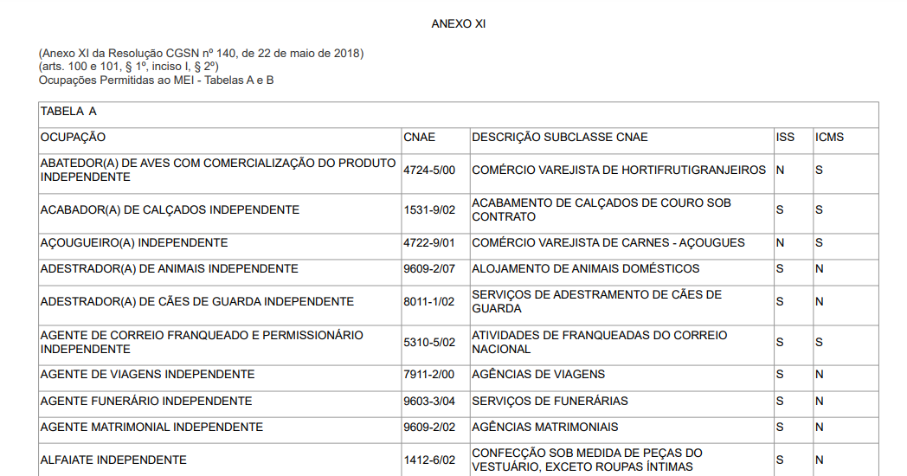


O que você precisa saber antes de se tornar um MEI?
Para saber se pode ser MEI, verifique se você atende as condições abaixo?
Resolução CGSN Nº 140, de 2018. (Arts. 100, Inciso I e 101, § 1º, Inciso I, § 2º) Ocupações Permitidas ao MEI.
(Brasil, 2018)

Slide 7

O que você precisa saber antes de se tornar um MEI?
Alguns benefícios poderão ser impactados após a sua formalização como MEI.
  aposentadoria por incapacidade permanente;
  auxílio por incapacidade temporária;
  salário maternidade.
Benefícios assistencialistas que podem ser cancelados:
  Seguro desemprego;
  BPC-LOAS;
  Prouni;
  FIES;
  Bolsa Família.
Benefícios previdenciários que serão cancelados:
(Brasil, 2020)

Slide 8

O que você precisa saber antes de se tornar um MEI?
Auxílio por incapacidade temporária
Para o INSS você está incapaz de trabalhar e por isso está apto a receber o benefício. Assim, para abrir MEI você terá que trabalhar, emitir nota fiscal e pagar DAS, ou seja, estar em uma condição de saúde normal para continuar como contribuinte.
Alguns benefícios poderão ser impactados após a sua formalização como MEI.
Aposentadoria por por incapacidade permanente
Ao registrar-se como MEI, o aposentado por invalidez perderá o benefício. Isso porque, ao formalizar-se para desenvolver atividade como MEI, a Previdência Social entende que ele se encontra recuperado e, portanto, apto ao trabalho.
(Brasil, 2020)
(Brasil, 2020)

Slide 9
O que você precisa saber antes de se tornar um MEI?
Seguro desemprego
O cancelamento do benefício pode ser contornado quando o MEI não gera lucro para o trabalhador. Ele pode recorrer ao recebimento do benefício, desde que ele prove que a empresa aberta não gera nenhuma renda.
Alguns benefícios poderão ser impactados após a sua formalização como MEI.
Salário maternidade
Caso estiver recebendo o salário maternidade da carteira assinada e ainda assim, se cadastrar MEI para receber novamente, terá o recebimento do auxílio cortado conforme as regras vigentes do INSS.
(Brasil, 2020)

Slide 10
O que você precisa saber antes de se tornar um MEI?
Alguns benefícios poderão ser impactados após a sua formalização como MEI.
Bolsa familia
Se a sua renda familiar aumentar consideravelmente após a abertura do CNPJ MEI, você pode perder o auxílio, se o valor ultrapassar o limite de renda permitido pelo programa.
Caso isso aconteça, o cancelamento do benefício só acontece após a atualização cadastral no Cadastro Único, procedimento que deve ser realizado a cada dois anos.
BPC/LOAS
Quando a equipe de serviços sociais analisar a sua situação novamente e constatar que houve um aumento de renda capaz de tornar desnecessário o recebimento do benefício, seu BPC-LOAS pode ser cancelado.
(Brasil, 2020)

Slide 11
O que você precisa saber antes de se tornar um MEI?
Alguns benefícios poderão ser impactados após a sua formalização como MEI.
PROUNI/FIES
Para quem ainda não é MEI e é contemplado por um desses programas, deve ficar atento à questão da renda, ou seja, verificar se está dentro do limite do valor determinado. Caso ultrapasse, pode haver a suspensão do financiamento ou a antecipação da fase de amortização. Para quem já é MEI, existe também a possibilidade do Fies-Empresa (além do Fies convencional para nível superior), que é um empréstimo estudantil do Governo Federal para atender empresas de pequeno, médio e grande porte interessadas em oferecer uma nova oportunidade para concluir os estudos em nível médio e técnico.
(Brasil, 2020)

Slide 12
Quem não pode ser MEI?
Ter idade inferior a 18 anos;
Estrangeiro com visto provisório;
Titular, sócio ou administrador de outra empresa;atividade intelectual ou não possui CNAEs correspondentes ao
Possui renda bruta acima do limite do MEI (atualmente, R$ 81 mil);
Tem interesse ou necessidade de mais de um funcionário.
É servidor público federal em atividade (estadual e municipal tem que verificar a lei de cada ente). Não pode sócio-administrador. Ter quotas pode.
(Brasil, 2020)

Slide 13
Atividades excluídas do MEI
No contexto das leis que regem as modalidades de negócio no Brasil, as atividades intelectuais são aquelas que possuem natureza científica, literária ou artística.
Por exemplo, médicos e psicólogos pertencem a uma categoria da ciência, e, por esse motivo, não podem atuar como MEI.
O mesmo vale para profissões envolvidas com literatura, como jornalismo e publicidade.
Além disso é preciso verificar quais as atividades que podem ser MEI. Para isso existe uma lista disponível no site GOV.BR.
Link abaixo:
https://www.gov.br/empresas-e-negocios/pt-br/empreendedor/quero-ser-mei/atividades-permitidas
Profissões de áreas consideradas intelectuais, científicas e artísticas;
Profissionais da saúde e bem-estar, como médicos, dentistas, fisioterapeutas, fonoaudiólogos, nutricionistas, psicólogos e veterinários;
Profissionais de engenharia e arquitetura, como arquitetos, engenheiros, urbanistas e designers;
Consultores e especialistas, como consultores financeiros, contadores, programadores, profissionais de tecnologia da informação, tradutores e intérpretes;
Profissões regulamentadas, como advogados, jornalistas, economistas e publicitários;
Outros profissionais técnicos e autônomos, como pedreiros, jardineiros, costureiros e personal trainers.
(Serasa, 2025)

Slide 14
Servidores Públicos
Federal
Conforme a Lei 8.112/090, é determinado em seu artigo 117 — X como:
Participar de gerência ou administração de sociedade privada, personificada ou não personificada, exercer o comércio, exceto na qualidade de acionista, cotista ou comanditário.
Entendemos que não é proibido atividades empresariais, mas a atuação como administrador de um negócio ou gerência.
Sendo assim, o funcionário público federal pode participar de uma empresa através de colaboração de capital, o que a torna acionista, cotista ou comanditário (alheio à administração).
Lembrando que o funcionário federal não pode participar da administração da empresa, mas, pode participar dos conselhos fiscais e administrativos do seu negócio.
(Brasil, 2020)

Slide 15
Servidores Públicos
Estadual
O funcionário público estadual, de acordo com a LEI Nº 5.247, DE 26 DE JULHO DE 1991, não pode:
IX – participar de gerência ou administração de empresa privada, de sociedade civil, ou exercer o comércio, exceto na qualidade de acionista quotista ou comanditário.
(Brasil, 2020)

Slide 16
Limites do MEI
  Em 2025, o limite de faturamento anual do MEI é de R$ 81.000,00, o que corresponde a uma média de R$ 6.750,00 por mês (esse valor mensal é apenas uma referência, o que realmente conta é o total anual).
  Caso o faturamento ultrapasse o limite em até 20% (ou seja, até R$ 97.200,00), o empreendedor pode permanecer como MEI até o fim do ano-calendário. No entanto, a partir de janeiro do ano seguinte, deverá se desenquadrar e migrar para Microempresa (ME), pagando os tributos retroativos sobre o valor excedente.
  Se o faturamento ultrapassar mais de 20% (acima de R$ 97.200,00), o desenquadramento é imediato, e o CNPJ passa a recolher tributos como Microempresa, com aplicação de impostos retroativos, multas e juros.
  O limite de compras de mercadorias/insumos é de até 80% da receita bruta anual. Assim, considerando o limite de R$ 81.000,00, o MEI pode comprar até R$ 64.800,00 por ano (aproximadamente R$ 5.400,00 por mês).
  Cada empreendedor pode ter apenas um CNPJ MEI ativo em seu nome.
  Existem projetos de lei em tramitação que sugerem aumentar o limite de faturamento do MEI (para valores como R$ 120 mil ou R$ 130 mil por ano), mas até o momento nenhuma dessas mudanças foi aprovada.
(Contabilizei, 2025)

Slide 17
Documentos necessários para se formalizar
  Senha de acesso ao Portal de Serviços do Governo Federal - Plataforma gov.br;
  Se você já possui o cadastro a conta gov.br deve ter o nível Prata ou Ouro (pode conseguir por reconhecimento facial se tiver CNH, bibliometria eleitoral ou aplicativo de alguns bancos credenciados).
  Dados pessoais: RG, dados de contato e endereço residencial.
  Dados do seu negócio: tipo de ocupação, forma de atuação e local onde o negócio é realizado.
(Brasil, 2023)

Slide 18
Documentos necessários para se formalizar
Para estrangeiro (a) com com nível de segurança bronze da conta gov.br
  País de nacionalidade, conforme cadastro CPF.
  Dados de identificação civil do estrangeiro, conforme cadastro Polícia Federal (PF).
São aceitos os seguintes documentos emitidos pela PF:
- Carteira Nacional de Registro Migratório;
- Documento Provisório de Registro Nacional Migratório;
- Protocolo de Solicitação de Refúgio.
(Brasil, 2023)

Slide 19

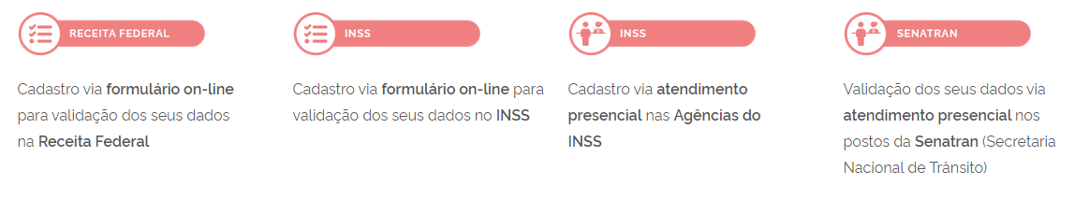
Como aumentar o nível da conta GOV?
BRONZE
(Brasil, 2023)

Slide 20
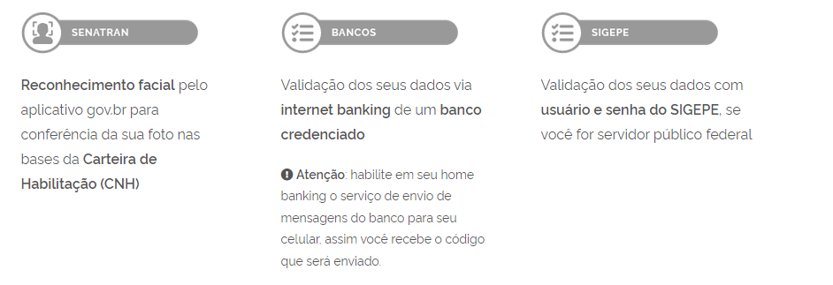
Como aumentar o nível da conta GOV?
PRATA
(Brasil, 2023)

Slide 21
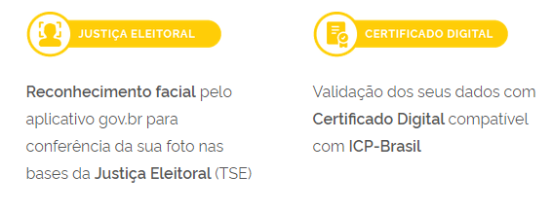
Como aumentar o nível da conta GOV?
OURO
(Brasil, 2023)

Slide 22
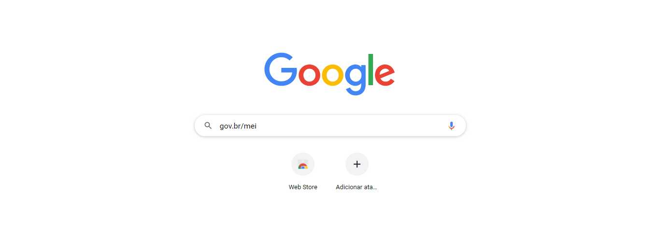

Como formalizar seu MEI
PASSO A PASSO
Passo 1:
Buscar por "gov.br/mei"
Web Designer
Sales Online
(Brasil, 2023)

Slide 23
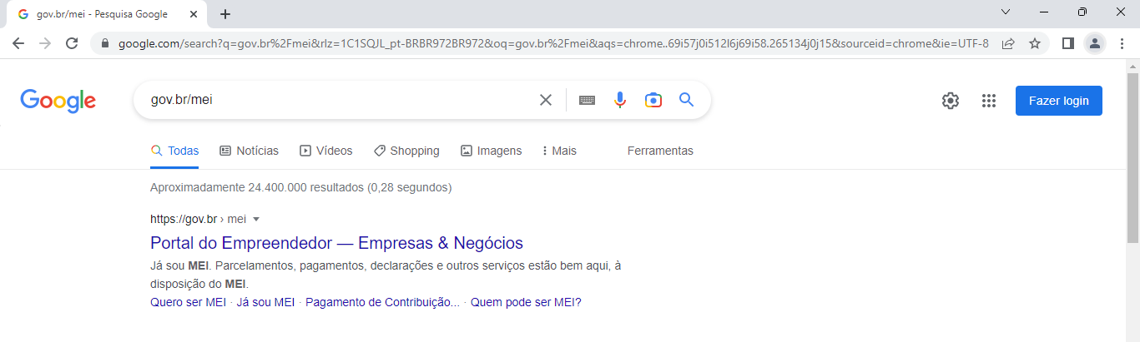

Como formalizar seu MEI
PASSO A PASSO
Passo 2:
Acessar o site "Portal do
Empreendedor"
Web Designer
Sales Online
(Brasil, 2023)

Slide 24
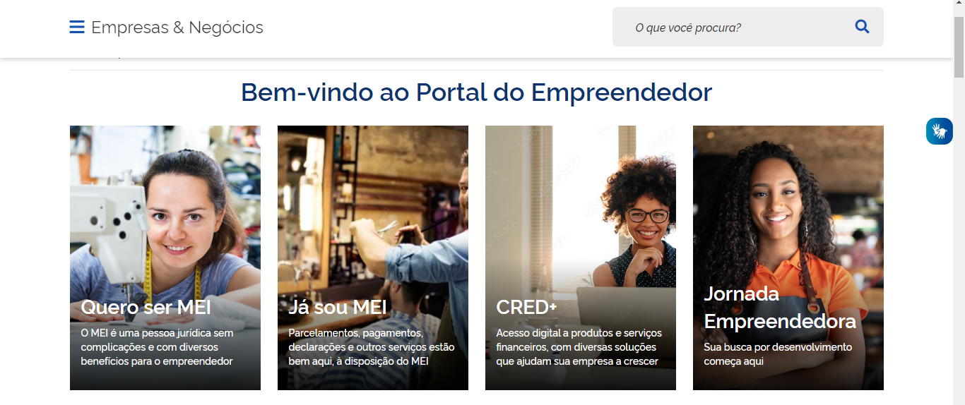
Como formalizar seu MEI
PASSO A PASSO
Passo 3:
Clique em "Quero ser MEI"
Web Designer
Sales Online
(Brasil, 2023)

Slide 25
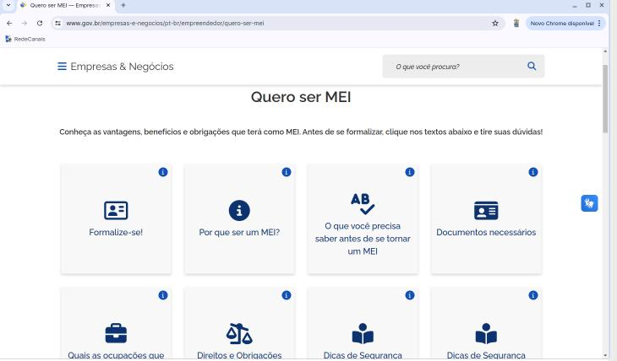
Como formalizar seu MEI
PASSO A PASSO
Passo 4:
Clique em "Formalize-se"
Web Designer
Sales Online
(Brasil, 2023)

Slide 26
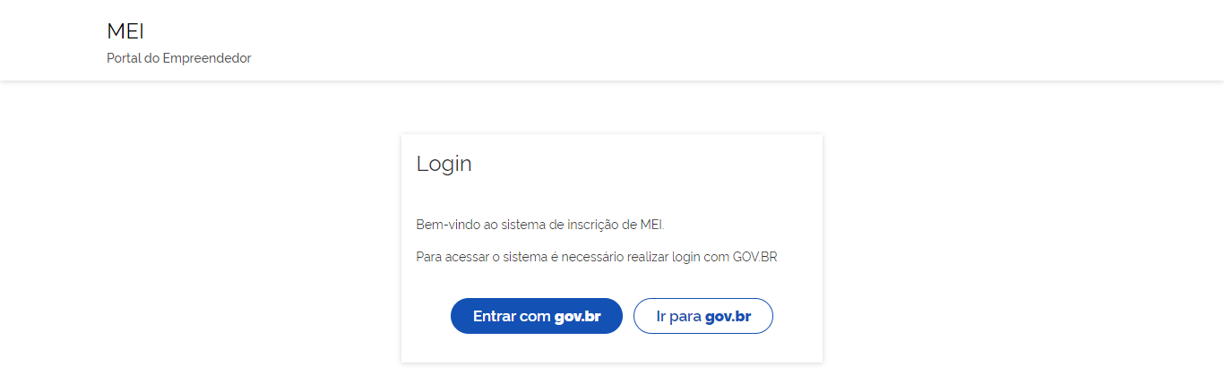
Como formalizar seu MEI
PASSO A PASSO
Passo 5:
Clique em "Entrar com o gov.br"
Web Designer
Sales Online
(Brasil, 2023)

Slide 27
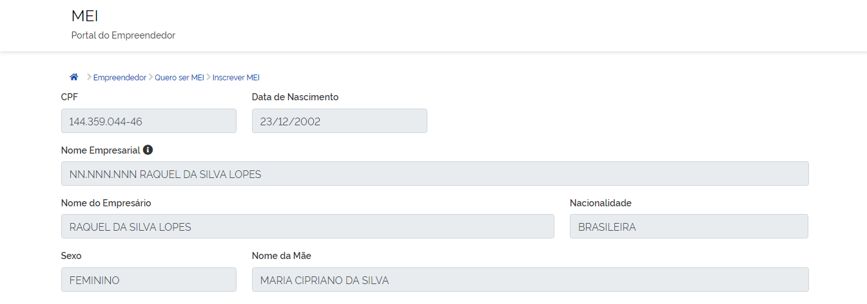
Como formalizar seu MEI
PASSO A PASSO
ATENÇÃO!
Alguns dados serão preenchidos automaticamente. Confira se estão corretos.
Passo 6:
Preencha com os dados que faltam
Web Designer
Sales Online
(Brasil, 2023)

Slide 28
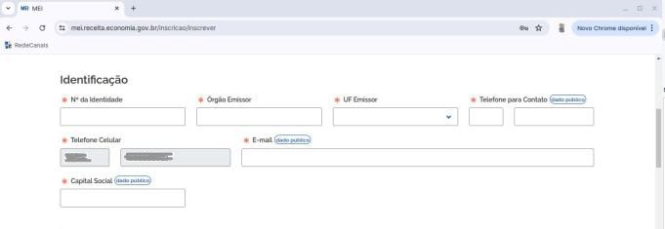
Como formalizar seu MEI
PASSO A PASSO
Passo 7:
Preencha com seus dados de identificação
Web Designer
Sales Online
(Brasil, 2023)

Slide 29
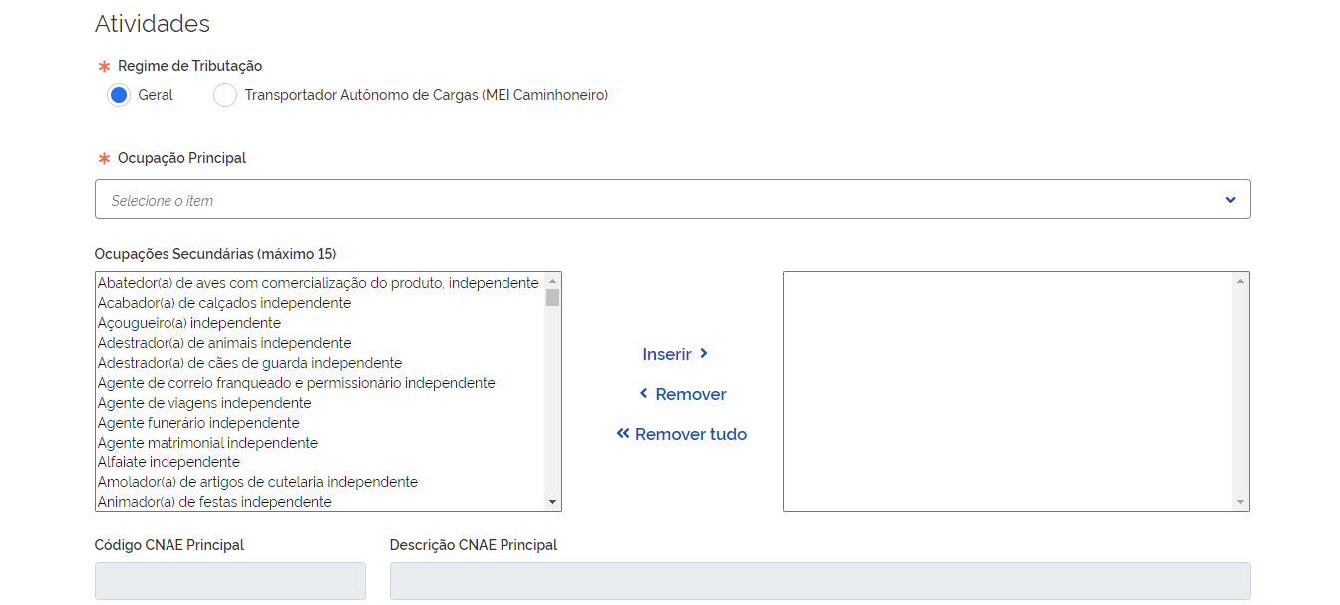
Como formalizar seu MEI
PASSO A PASSO
Passo 7:
Preencha com as informações da ocupação principal e secundária que será exercida
Web Designer
Sales Online
(Brasil, 2023)

Slide 30
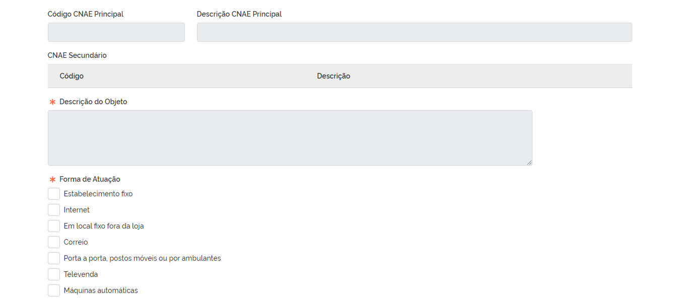
Como formalizar seu MEI
PASSO A PASSO
Passo 7:
Preencha com as informações da ocupação principal e secundária que será exercida
Web Designer
Sales Online
(Brasil, 2023)

Slide 31
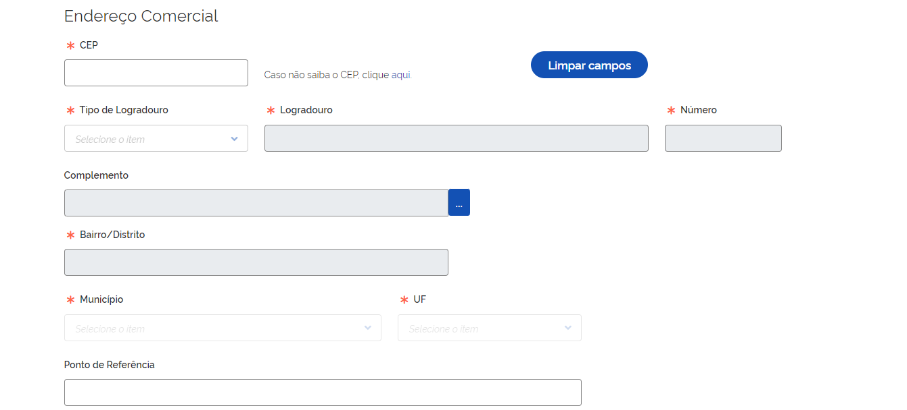
Como formalizar seu MEI
PASSO A PASSO
Passo 8:
Preencha com as informações do endereço do seu negócio
Web Designer
Sales Online
(Brasil, 2023)

Slide 32
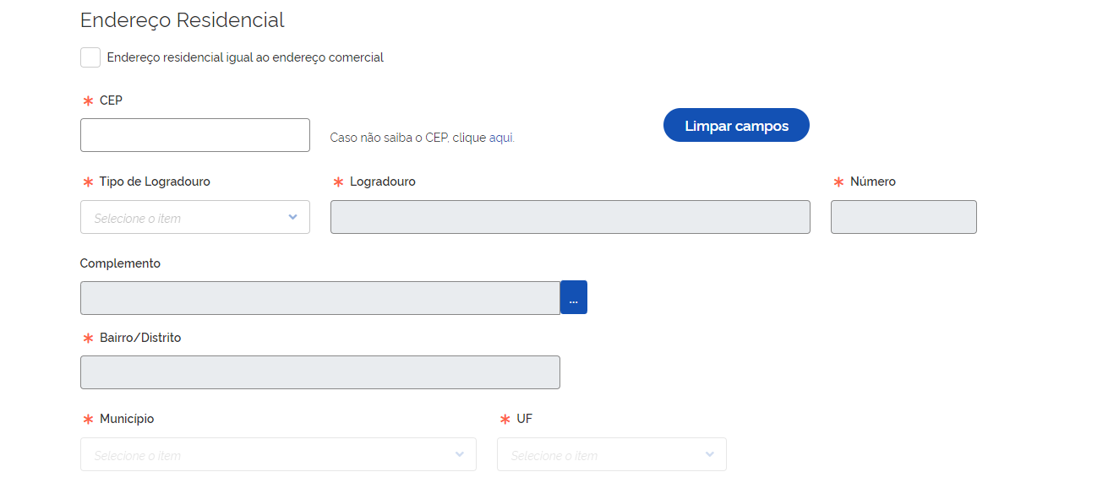
Como formalizar seu MEI
PASSO A PASSO
Passo 9:
Preencha com as informações do seu endereço pessoal
Web Designer
Sales Online
(Brasil, 2023)

Slide 33
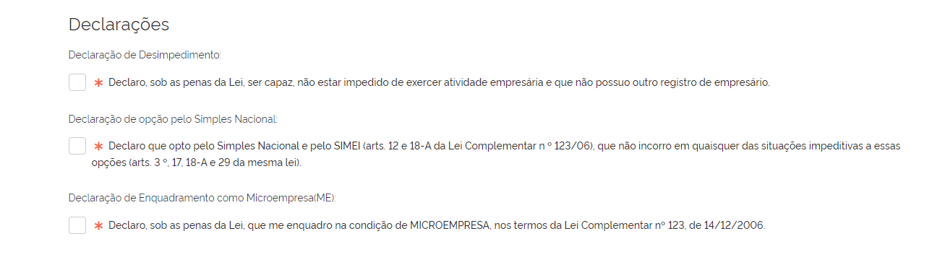

Como formalizar seu MEI
PASSO A PASSO
ATENÇÃO!
Leia com atenção os termos de responsabilidade.
Passo 10:
Assinale as declarações exigidas
Web Designer
Sales Online
(Brasil, 2023)

Slide 34
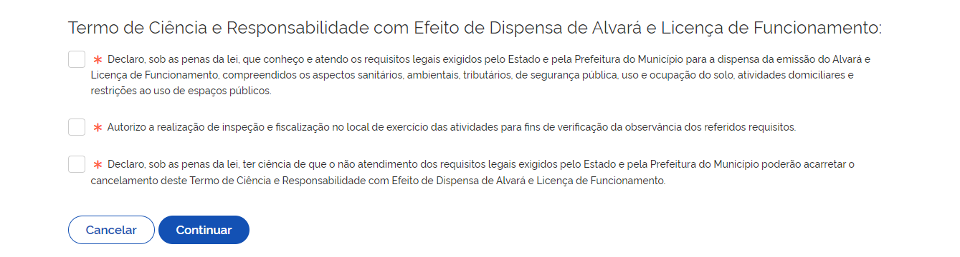
Como formalizar seu MEI
PASSO A PASSO
ATENÇÃO!
Leia com atenção os termos de responsabilidade.
L
Após realizar esse passo seu MEI estará aberto!
Já poderá ter acesso ao seu CNPJ.
ULTIMO PASSO!
Passo 11:
Assinale os termos exigidos.
E clique em "CONTINUAR"
Web Designer
Sales Online
(Brasil, 2023)

Slide 35
O que acontece se não pagar o MEI em dia?
Uma pendência de pagamento da Guia Única dentro do ano corrente é questão fácil de resolver e não trará consequências para o seu negócio – efetuando o pagamento, fica tudo correto.
A questão mais séria vem quando o empreendedor estiver com pendências antigas referentes ao pagamento dos impostos simplificados do MEI e for inscrito na Dívida Ativa da União.
Nesse caso, ele poderá perder seu registro no Regime do Simples Nacional, não podendo seguir com os benefícios deste sistema. Também deixará de ser assistido pelas políticas do INSS, uma vez que a maior parte da DAS- MEI é recolhida para a Previdência, ou seja, sem contribuição, sem aposentadoria.
Conforme o estágio do processo, pode ainda ter o CNPJ cancelado.
(Sebrae, 2023)

Slide 36

SIM! desde que a sua renda não ultrapasse os R$ 81 mil reais de faturamento anual.
SE DESENQUADRAR COMO MEI, PODERÁ VOLTAR A SER MEI?
(Sebrae, 2025)
COMO É COMPROVADO O FATURAMENTO DO EMPREENDEDOR?
Através do imposto de renda, no qual é declarado anualmente.
(Contabilizei, 2025)

Slide 37
Referências
BRASIL. CGSN. Secretaria Executiva do Comitê Gestor do Simples Nacional. Brasil 2018. Resolução CGSN nº 140, de 22 de maio de 2018. DOU, 24 de mai de 2018.
BRASIL. Criar sua conta gov.br. 2023. Brasil 2023. Disponível em: https://www.gov.br/pt-br/servicos/criar-sua-conta-gov.br. Acesso em: 25 ago. 2025.
BRASIL. Empresas & Negócios. Empreendedor. O que você precisa saber antes de se tornar um MEI? Brasil 2020. Disponível em: https://www.gov.br/empresas-e-negocios/pt-br/empreendedor/quero-ser-mei/o-que-voce-precisa-saber-antes-de-se-tornar-um-mei. Acesso em: 25 ago. 2025.
BRASIL. Empresas & Negócios. Empreendedor. Documentos Necessários para se Formalizar. Brasil 2023. Disponível em https://www.gov.br/empresas-e-negocios/pt-br/empreendedor/quero-ser-mei/documentos-necessarios. Acesso em: 25 ago. 2025.
CONTABILIZEI. Limite MEI 2025: Teto de faturamento atual e nova proposta de 2025. Contabilizei 2025. Disponível em: https://www.contabilizei.com.br/contabilidade-online/faturamento-mei-2025/ Acesso em 27 mar 2025.
SEBRAE. Quais as consequencias see eu nao pagar a DAS-MEI? Sebrae 2023. Disponível em: https://sebrae.com.br/sites/PortalSebrae/artigos/quais-as-consequencias-se-eu-nao-pagar-a-das-mei,f318adf847c47810VgnVCM1000001b00320aRCRD Acesso em 25 de ago. 2025.
SEBRAE LEIS | LEGALIZAÇAO DA EMPRESA. Como voltar a ser MEI após a exclusão do Simples Nacional? Sebrae 2025. Disponível:https://sebrae.com.br/sites/PortalSebrae/ufs/ms/sebraeaz/como-voltar-a-ser-mei-apos-a-exclusao-do-simples-nacional,042cf116f19fc810VgnVCM1000001b00320aRCRD Acesso em 27 mar 2025.

Slide 38
SEBRAE. Conheça as vantagens e obrigações de ser um MEI. Sebraae 2024. Disponível em https://sebrae.com.br/sites/PortalSebrae/ufs/ac/artigos/conheca-as-vantagens-e-obrigacoes-de-ser-um-mei,ed71c306d70db710VgnVCM100000d701210aRCRD. Acesso em: 25 ago. 2024
SERASA. Atividades excluídas do MEI para 2025: saiba o que mudou. Serasa 2025. Disponível em: https://www.serasaexperian.com.br/blog-pme/atividades-excluidas-do-mei/. Acesso em 27 mar 2025.
CONTABILIZEI. Faturamento MEI 2025: qual o limite e o que muda. 2025. Contabilizei 2025. Disponível em: https://www.contabilizei.com.br/contabilidade-online/faturamento-mei-2025/ . Acesso em 2 set. 2025.
SEU CRÉDITO DIGITAL. MEI 2025: qual o limite de faturamento e mudanças previstas. 2025. Disponível em: https://seucreditodigital.com.br/mei-2025-limite-faturamento-mudancas/ . Acesso em 2 set. 2025.
SEBRAE. MEI: limite de compras e faturamento. Sebrae 2025. Disponível em: https://www.sebrae-sc.com.br/blog/mei-tem-limite-de-compra . Acesso em 2 set. 2025.

Slide 39
Contato:
ace1ufalnoturno@gmail.com
ace1contabeis@gmail.com
Um oferecimento:

Slide 40

Obrigado!

